Slide 1

ỨNG DỤNG NGHE NHẠC ZMP3

Slide 2






Nội dung trình bày
Giới thiệu tổng quan
Khảo sát xây dựng yêu cầu của hệ thống
Thiết kế dữ liệu
Kết luận
Demo ứng dụng

Slide 3


Giới thiệu tổng quan
Lý do chọn đề tài:
Bắt nguồn từ xu hướng sử dụng điện thoại làm công cụ không thể thiếu của mỗi người.
Mong muốn sử dụng công cụ điện thoại làm công cụ giải trí tiện lợi, nhỏ gọn, linh hoạt, dễ dàng mang đi bất cứ đâu.
Mục tiêu của đề tài:
Ứng dụng đáp ứng được nhu cầu nghe nhạc để thư giãn của mỗi người, giao diện dễ sử dụng.
Đồng thời, củng cố, rèn luyện kiến thức, kỹ năng lập trình, làm việc nhóm.

Slide 4
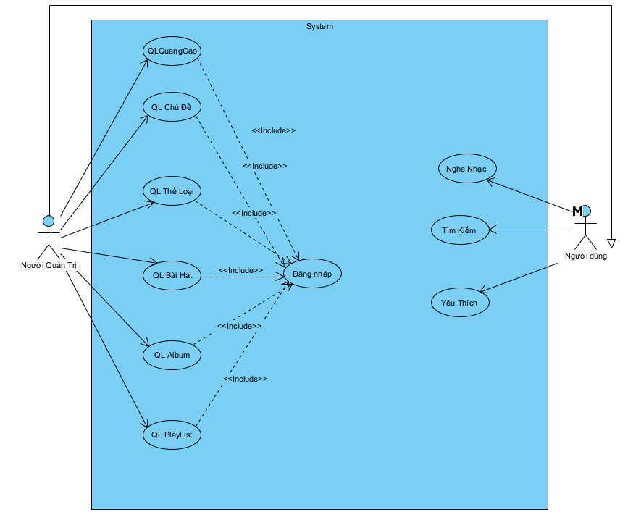
Khảo sát xây dựng yêu cầu hệ thống
Quản lý được thông tin chủ đề
Quản lý được thông tin thể loại
Quản lý được thông tin bài hát
Quản lý được thông tin PlayList
Quản lý được thông tin Album
Quản lý được thông tin yêu thích
Chức năng tìm kiếm.
Chức năng nghe nhạc.

Slide 5
Sơ đồ chức năng của chương trình:
ỨNG DỤNG ZMP3
QUẢN LÝ ALBUM
QUẢN LÝ THỂ LOẠI
QUẢN LÝ PLAYLIST
QUẢN LÝ CHỦ ĐỀ
QUẢN LÝ BÀI HÁT
TÌM KIẾM
Thêm thông tin.
Sửa thông tin.
Xóa thông tin
Hiển thị
Nhập thông tin.
Sửa thông tin.
Xóa.
Hiển thị
Nhập thêm.
Sửa thông tin.
Xóa thông tin.
Hiển thị
Nhập thêm.
Sửa.
Xóa.
Hiển thị.
Nhập thêm.
Sửa thông tin
Xóa
Hiển thị
Tìm kiếm.
Tìm kiếm bài hát

Slide 6
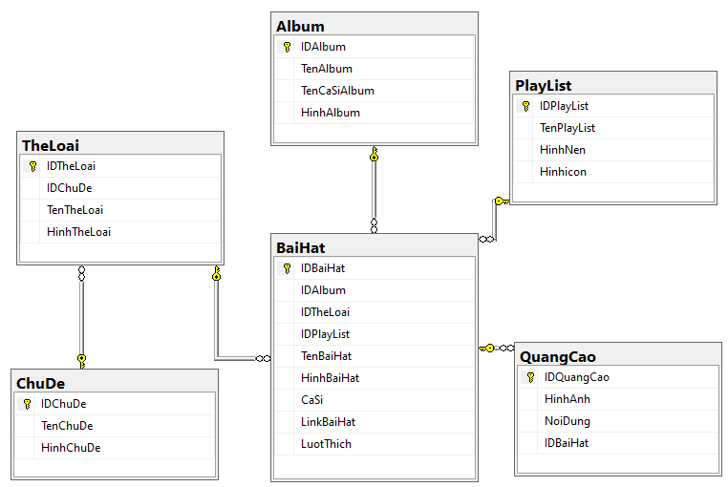

Thiết kế dữ liệu

Slide 7


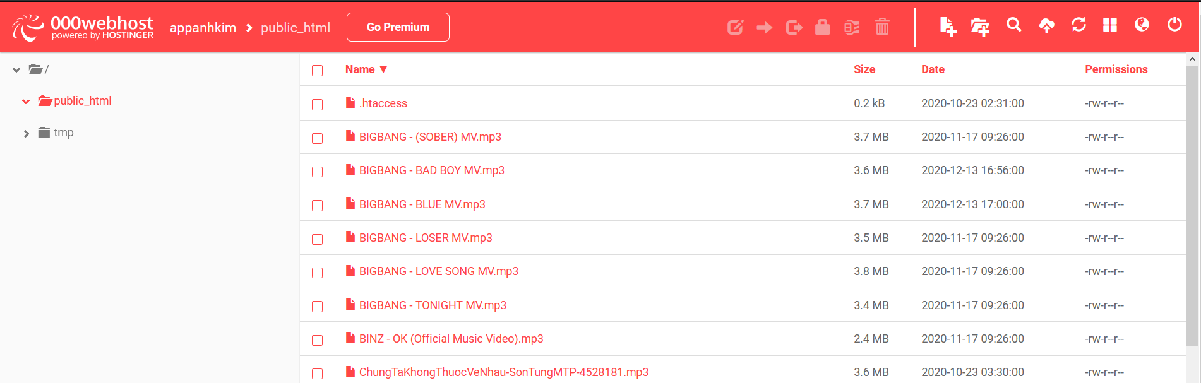
Thiết kế dữ liệu
Bài hát
ID Bài Hát
ID Album
ID Thể Loại
ID Playlist
Tên bài hát
Hình bài hát
Ca sĩ
Link bài hát
Lượt thích
Dữ liệu nhân viên lưu trên webhost

Slide 8
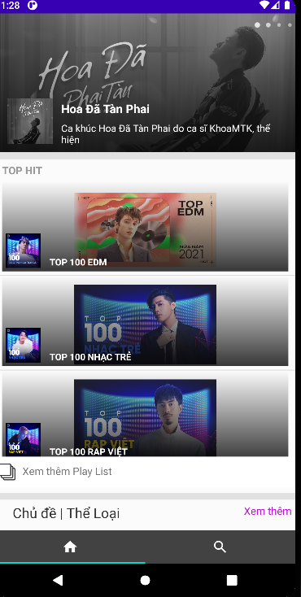
DEMO

Slide 9
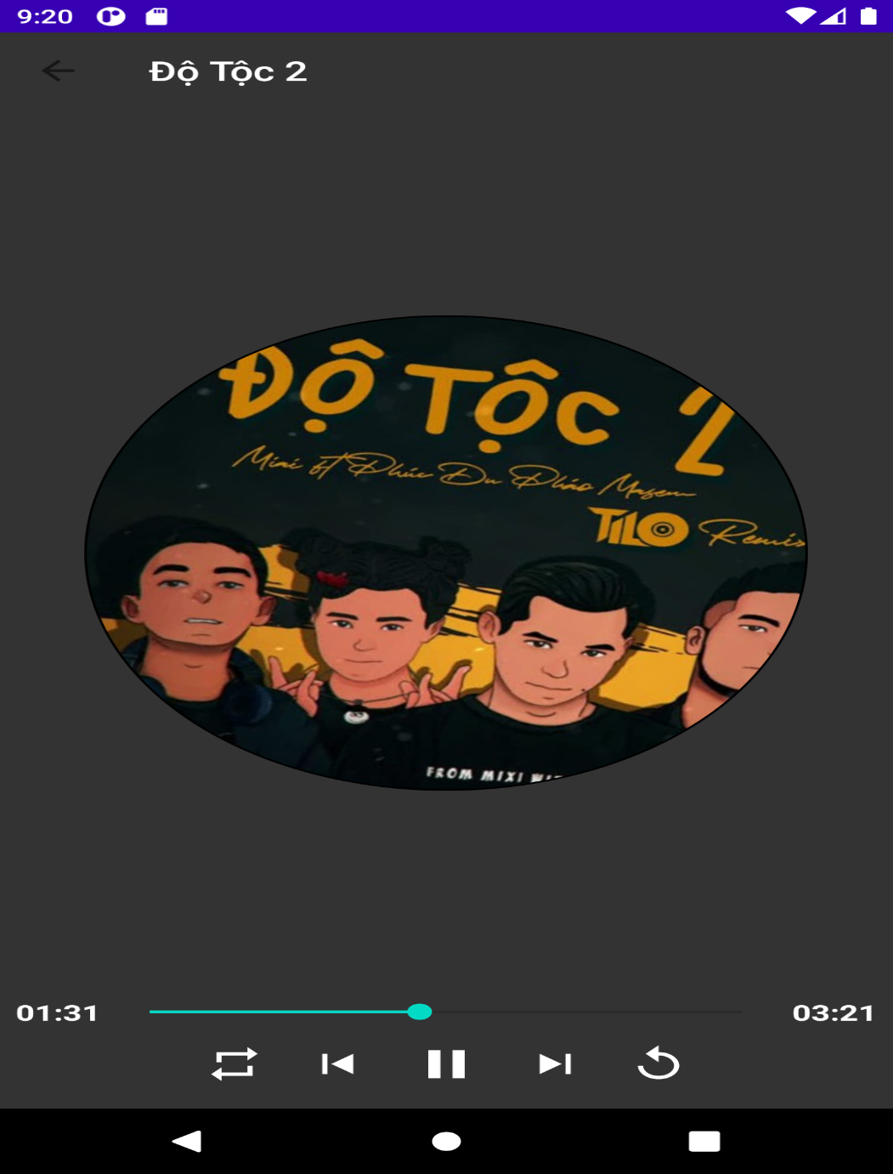
DEMO

Slide 10
Kết luận
Kết quả đạt được:
Giải quyết được các vấn đề cơ bản của một ứng dụng nghe nhạc.
Các chức năng playlist, album giúp phân loại thuận tiện.
Giao diện đơn giản dễ sử dụng.
Vận dụng được các kiến thức đã học, rèn luyện kỹ năng lập trình.

Slide 11

Kết luận
Những hạn chế và hướng phát triển
Dữ liệu được lưu trên webhost lên việc bảo mật thông tin thấp, tốc độ kém, bị giới hạn giữ liệu
Ứng dụng vẫn chưa ổn định và đáp ứng được nhu cầu thực tiễn.
Hướng phát triển
Làm thêm chức năng miniplay và download

